Slide 1
Higía
01
Evelyn Estrada Sanchez
02
Daniel Perez Gomez
03
Jose Julian Sanchez Parra
04
Juan Andrés Young Hoyos
05
Normal Superior de Envigado

Slide 2
Higía
El mejor robot desinfectante sobre ruedas

Slide 3
TABLA DE CONTENIDOS
01
Introducción
02
Nombre
03
Diseño 3D
04
Diseño físico
05
Código del arduino
06
Contact Us

Slide 4
LET’S BEGIN NOW!

Slide 5
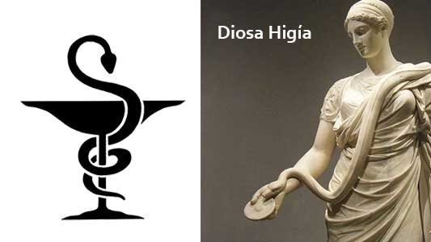
En la mitología griega, Higía era la diosa de la salud

Slide 6
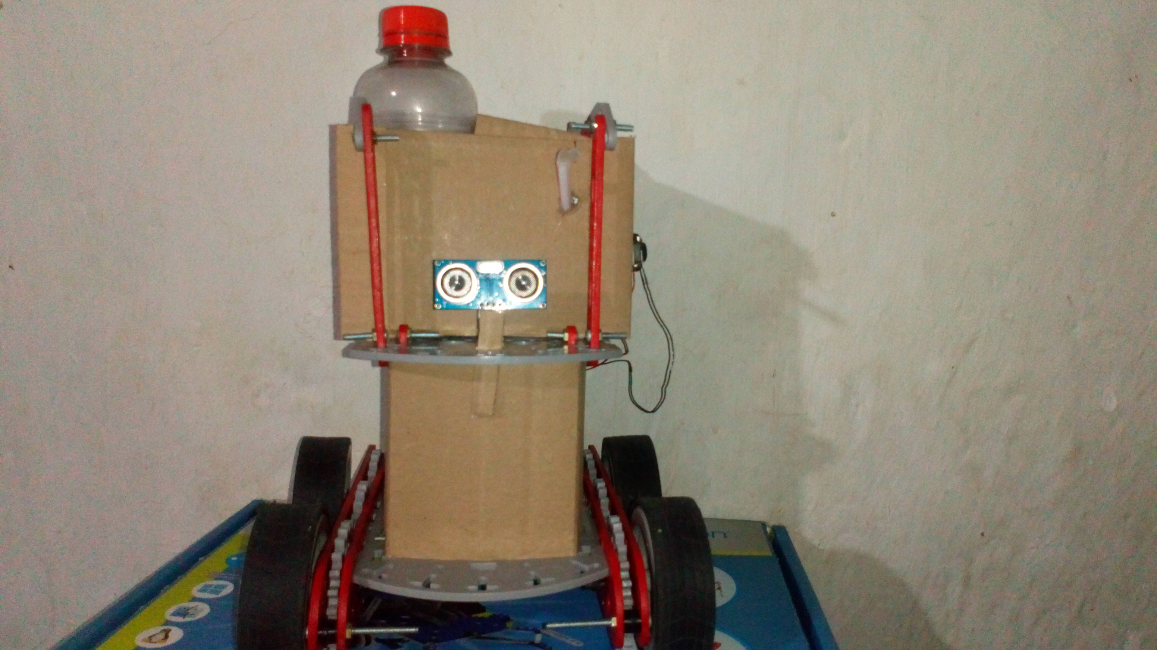
Diseño físico

Slide 7
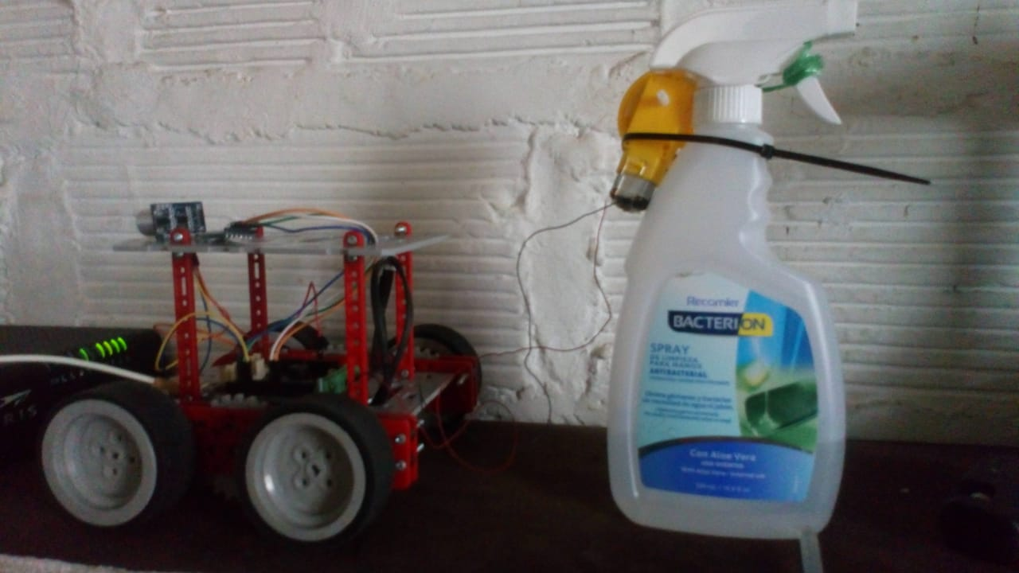
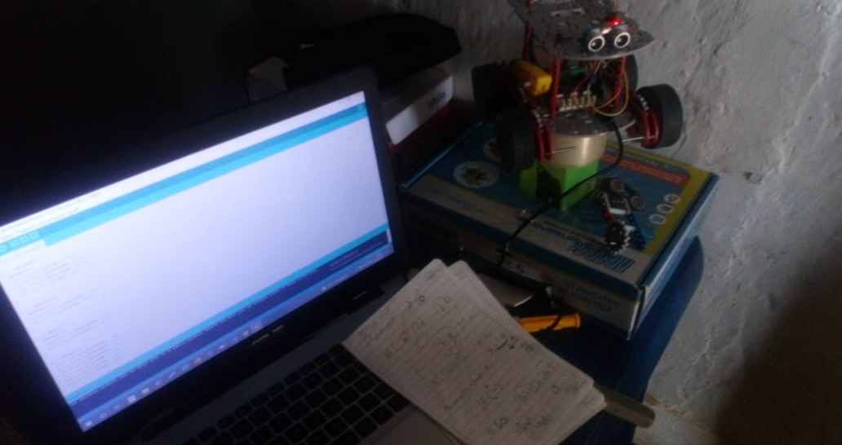
Pruebas con el Motor
Apretar el gatillo
Garra
Motor Dc apretando el spray de gatillo.
Apretar el antibacterial con una garra.

Slide 8
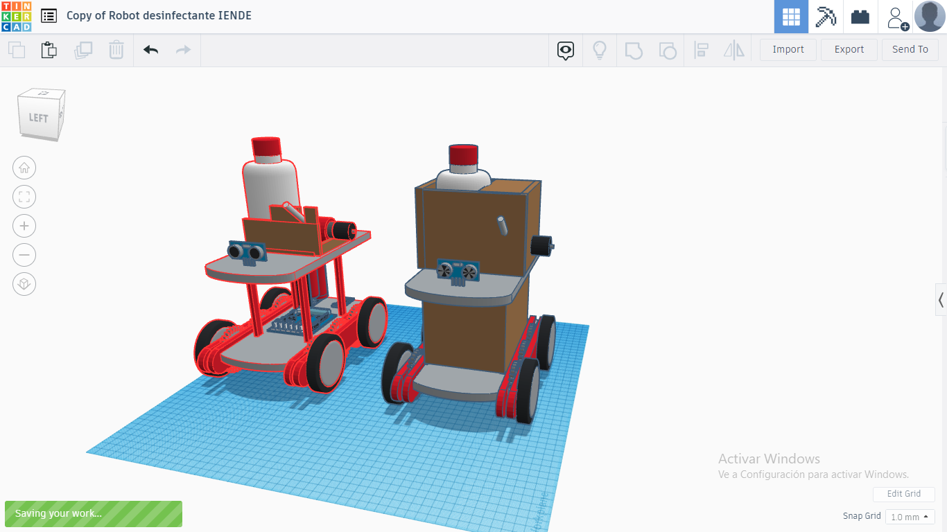
Diseño 3D

Slide 9
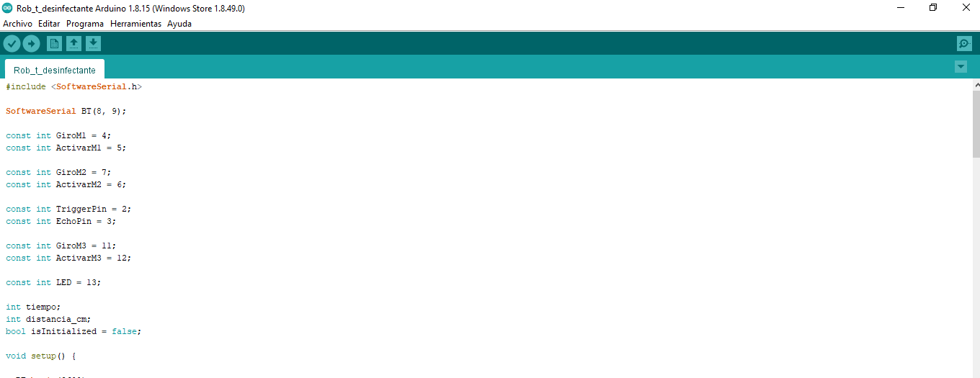
Código

Slide 10
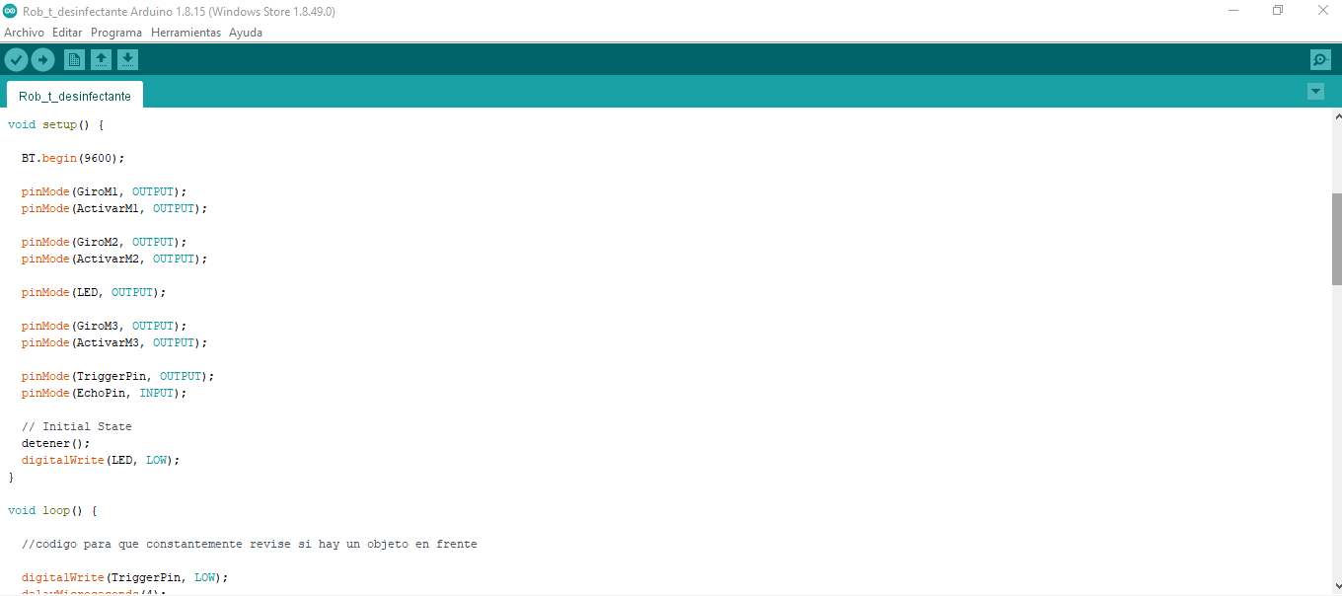

Slide 11
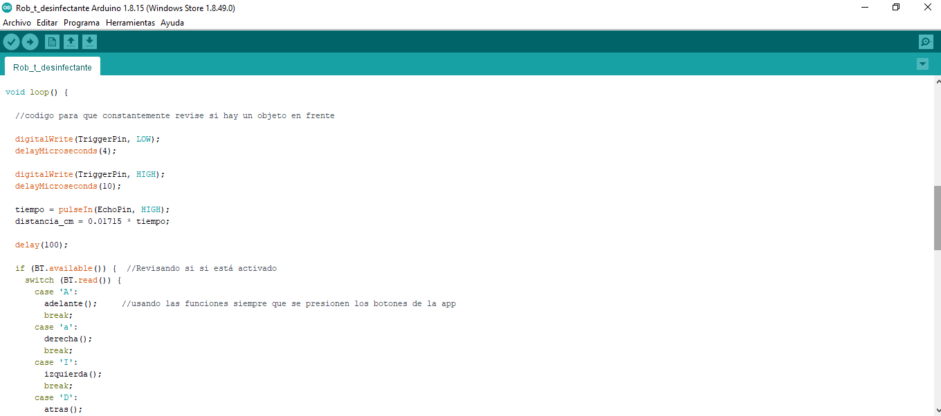

Slide 12
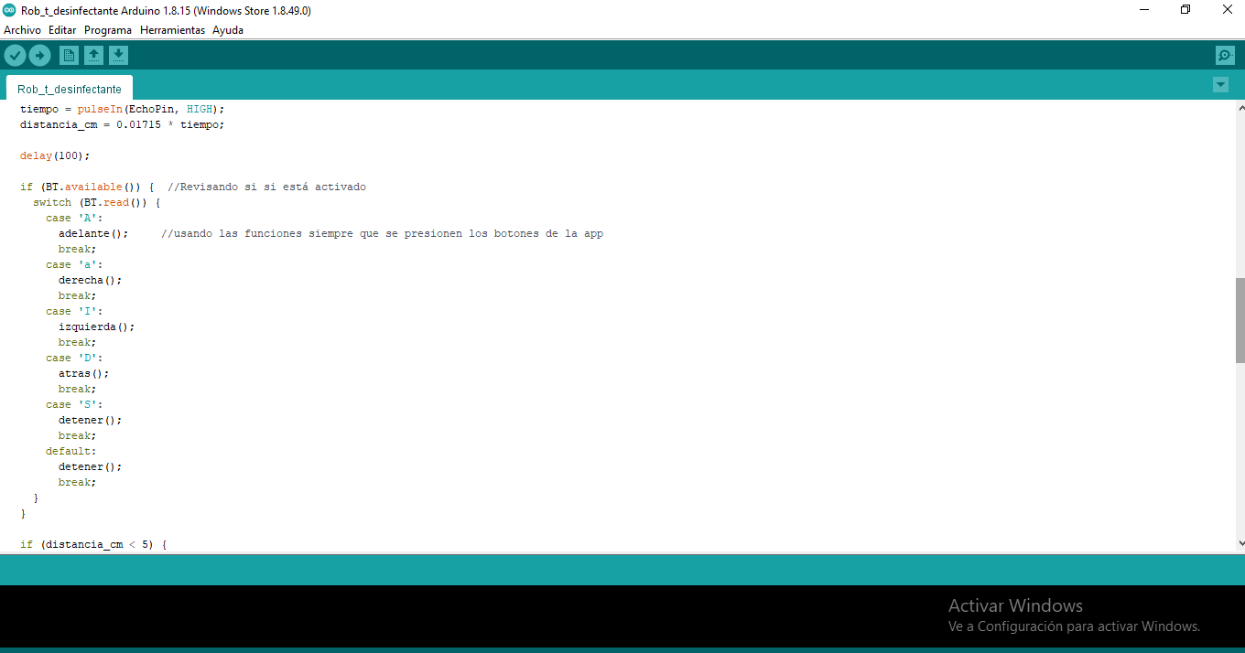

Slide 13
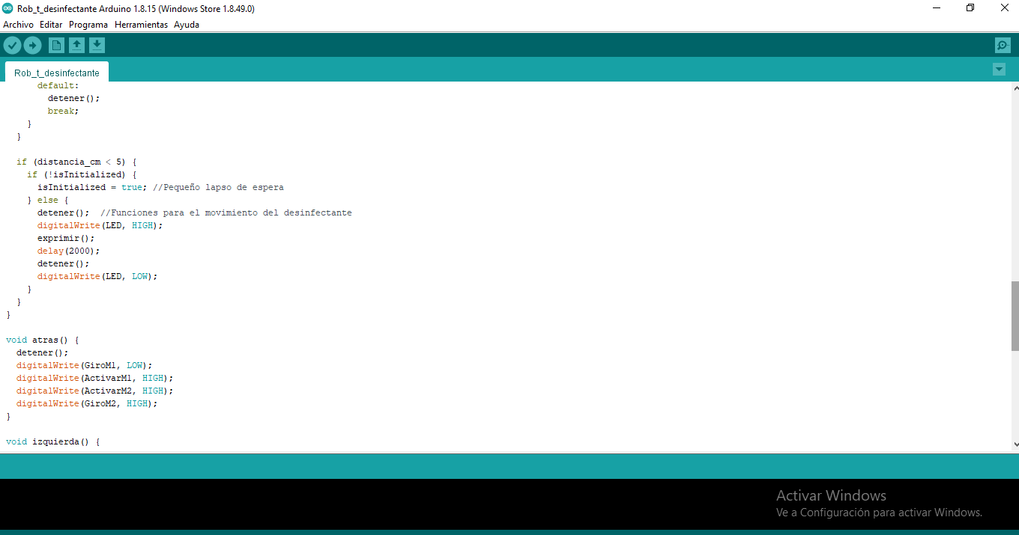

Slide 14
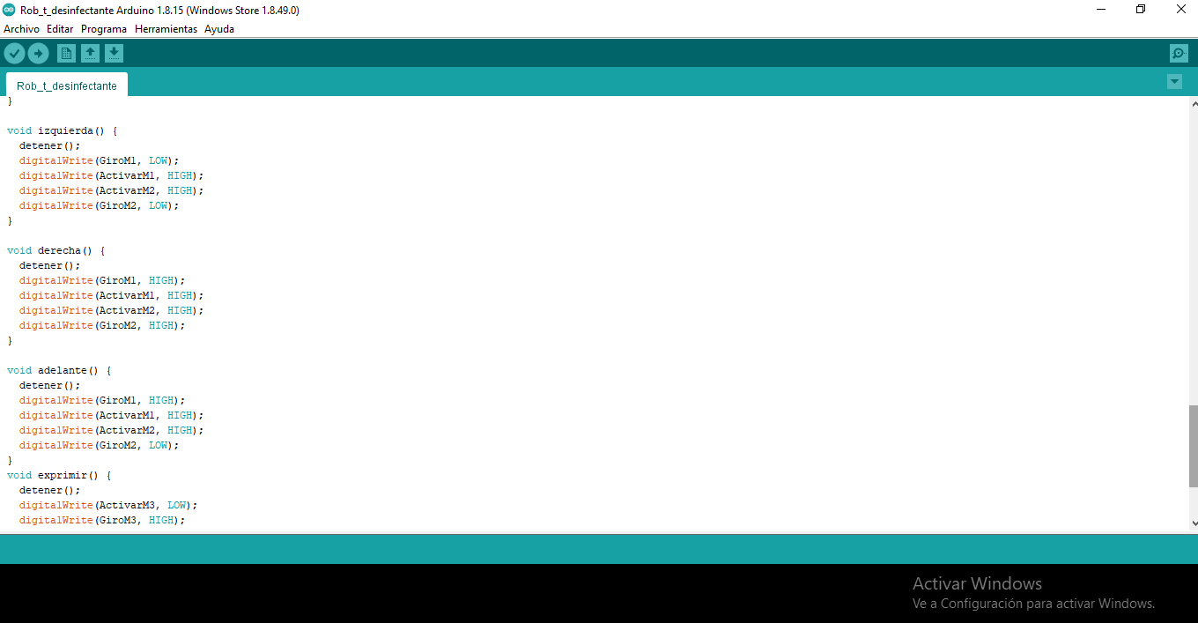

Slide 15
THANK YOU FOR WATCHING!
ANY QUESTIONS?
Juan.young@envigado.edu.o
daniel.perezgo@envigado.edu.co
evelyn.estrada@envigado.edu.co
jose.sanchezp@envigado.edu.co
Github ___ https://github.com/jayounghoyos/Olimpiadas-Roboticas-2021
The Power of PowerPoint – thepopp.com

